Slide 1

GUI pro RPG hru
Jaroslav Prokop | David Dressler | Miroslav Pospíšil
Projekt pro předmět ITU – Vlastní zadání – GUI pro RPG hru

Slide 2
Vytvoření uživatelského rozhraní
Jednoduché, intuitivní, přehledné, inovativní.
Zakomponování / Nezakomponování některých prvků z již hotových řešení
Inspirace v nových hrách
Schování části GUI ve hře
Projekt pro předmět ITU – Vlastní zadání – GUI pro RPG hru

Slide 3





Použité technologie a nástroje
Technologie:
Windows Presentation Foundation (WPF)
XAML
C#
Nástroje:
Microsoft Visual Studio 2013 Professional
Adobe Photoshop CS6, GIMP
Projekt pro předmět ITU – Vlastní zadání – GUI pro RPG hru

Slide 4
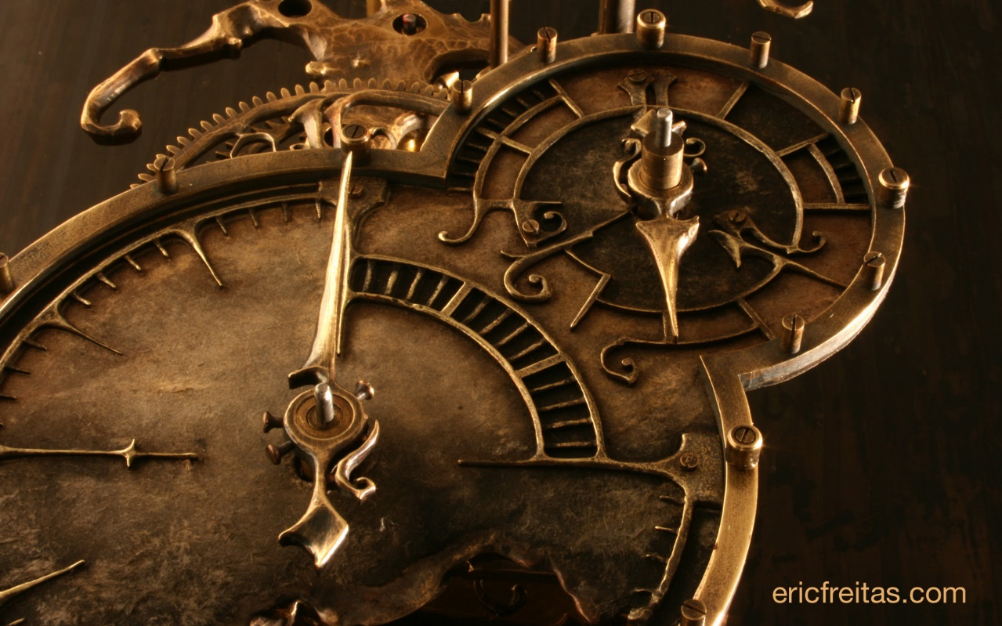
Návrh aplikace
Žánr RPG a Steampunk
Hlavní hrdina a jeho možnosti
Statistiky
Postava
Inventář
Obchod
Talentový systém
Další …
Projekt pro předmět ITU – Vlastní zadání – GUI pro RPG hru

Slide 5
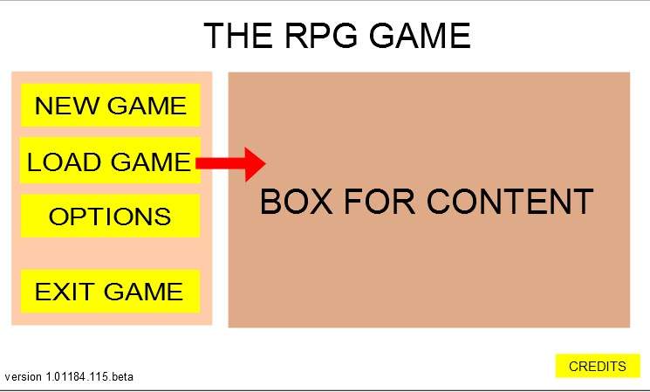
Návrh GUI
Hlavní boční menu a podmenu
Načítání hry
Hlavní okno hry a panely
Triangle menu a jeho podsekce
Projekt pro předmět ITU – Vlastní zadání – GUI pro RPG hru

Slide 6
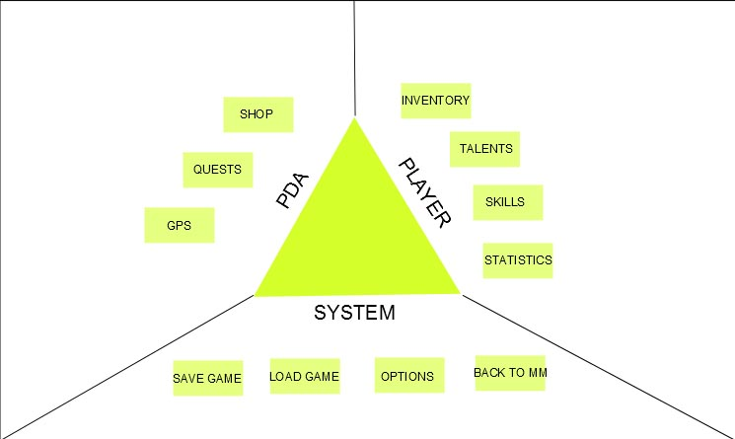
Návrh GUI
Hlavní boční menu a podmenu
Načítání hry
Hlavní okno hry a panely
Triangle menu a jeho podsekce
Projekt pro předmět ITU – Vlastní zadání – GUI pro RPG hru

Slide 7
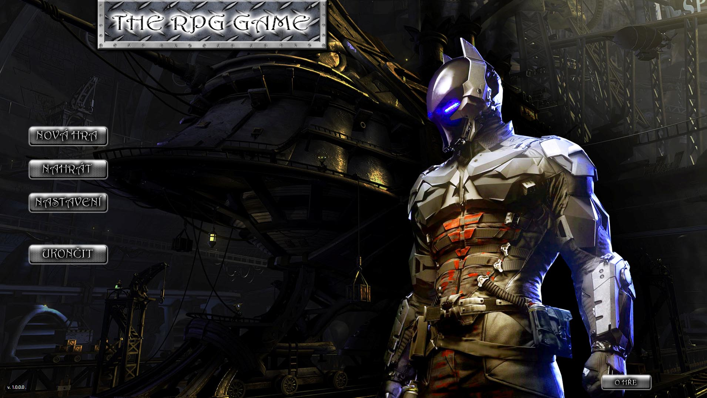
Projekt pro předmět ITU – Vlastní zadání – GUI pro RPG hru

Slide 8
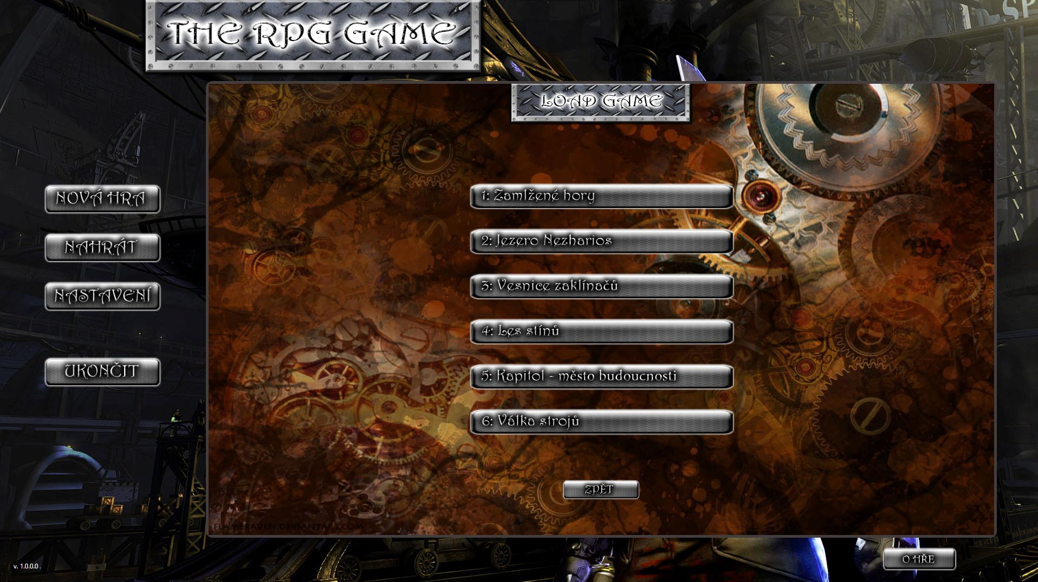

Slide 9
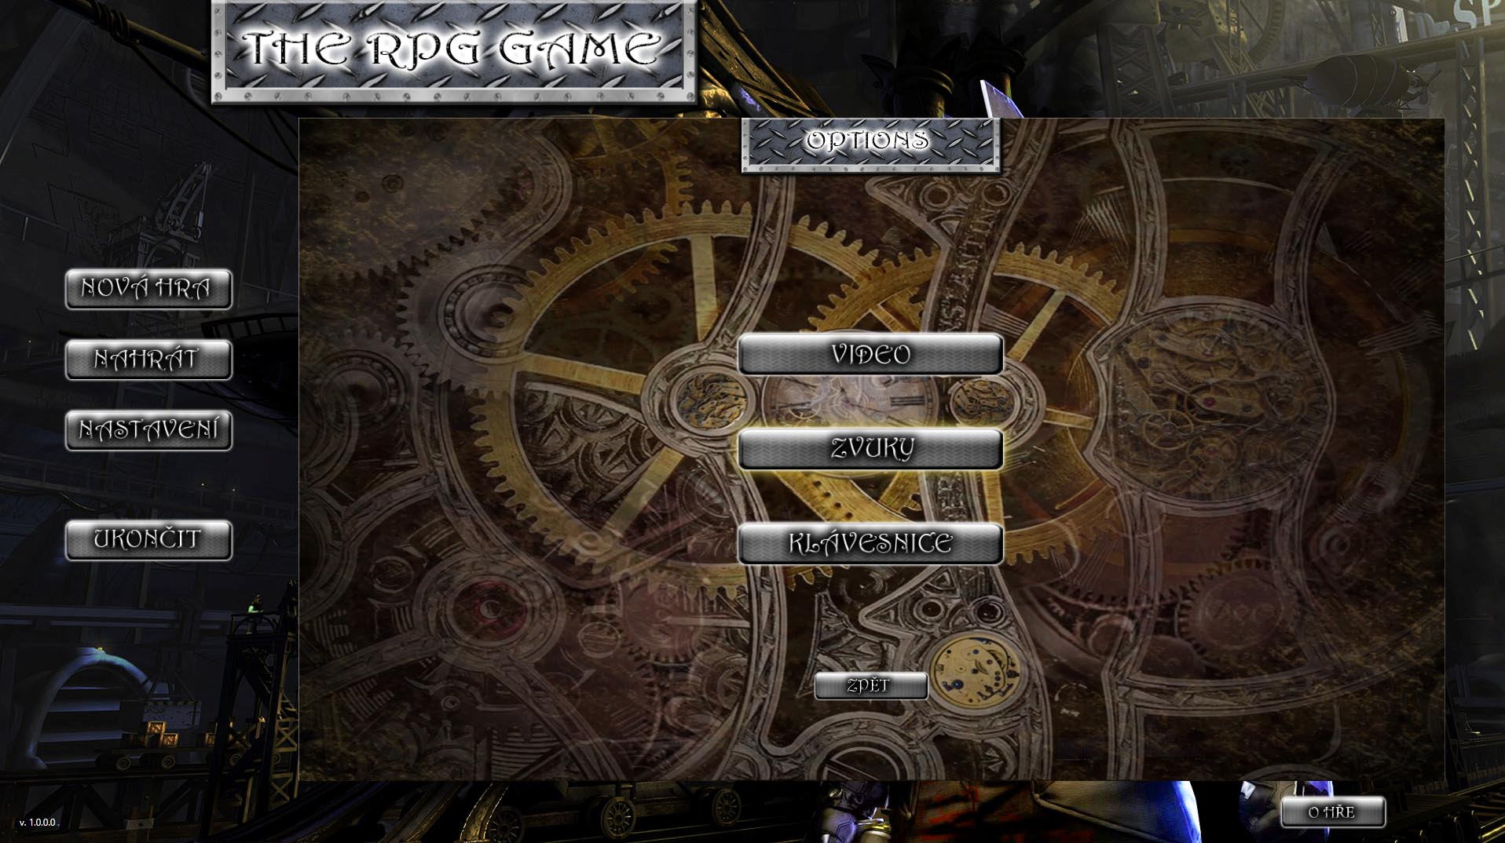

Slide 10
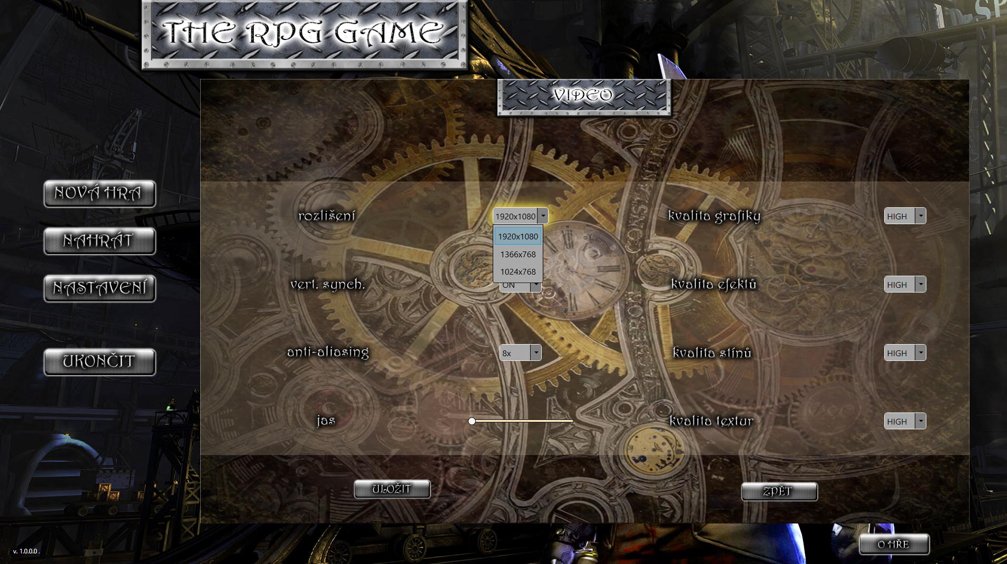

Slide 11
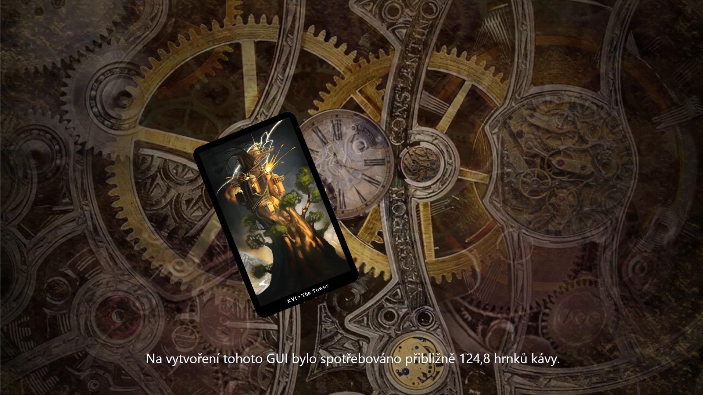

Slide 12
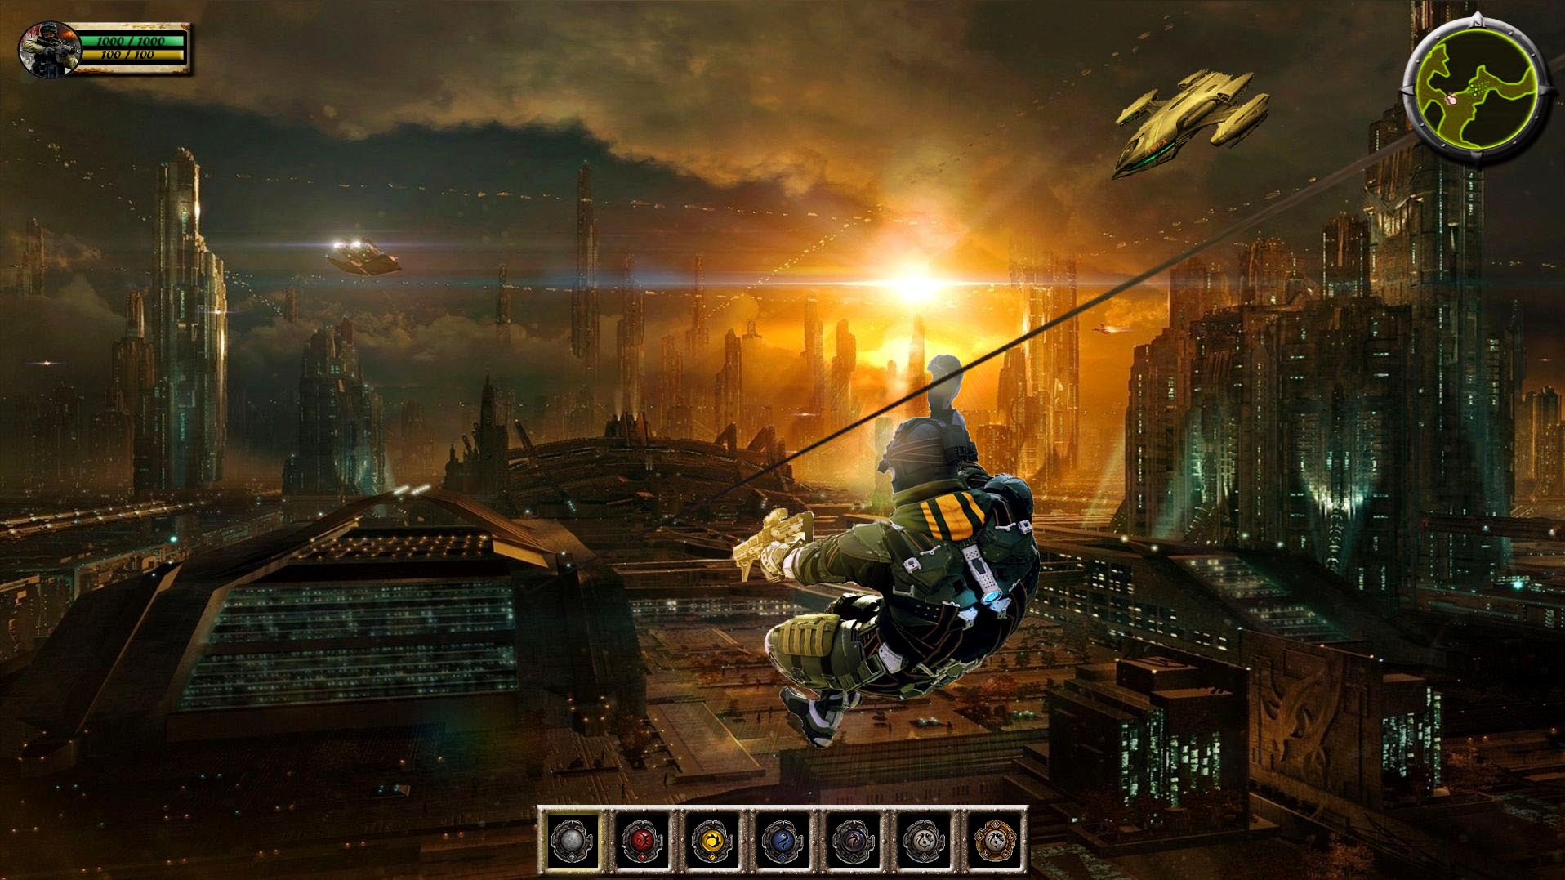

Slide 13
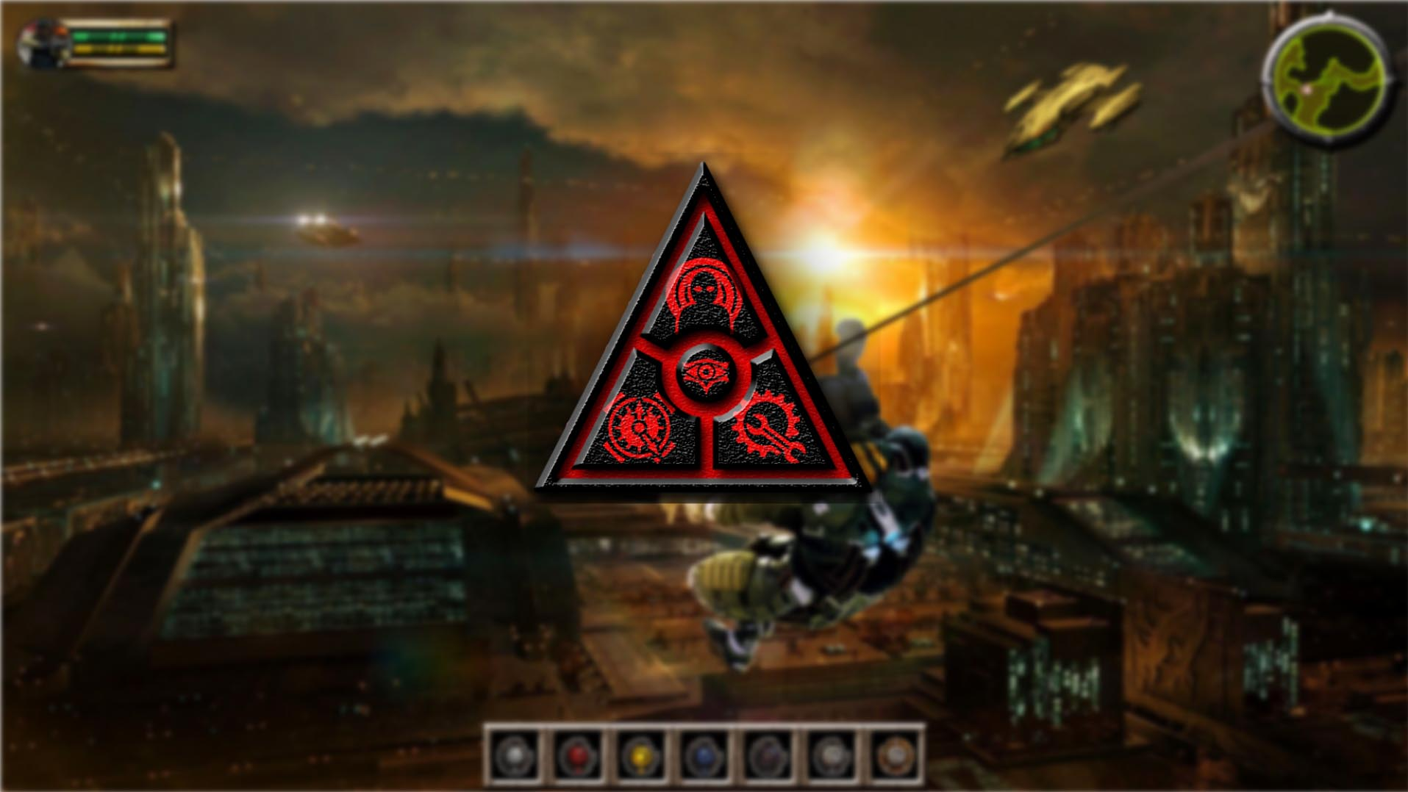

Slide 14
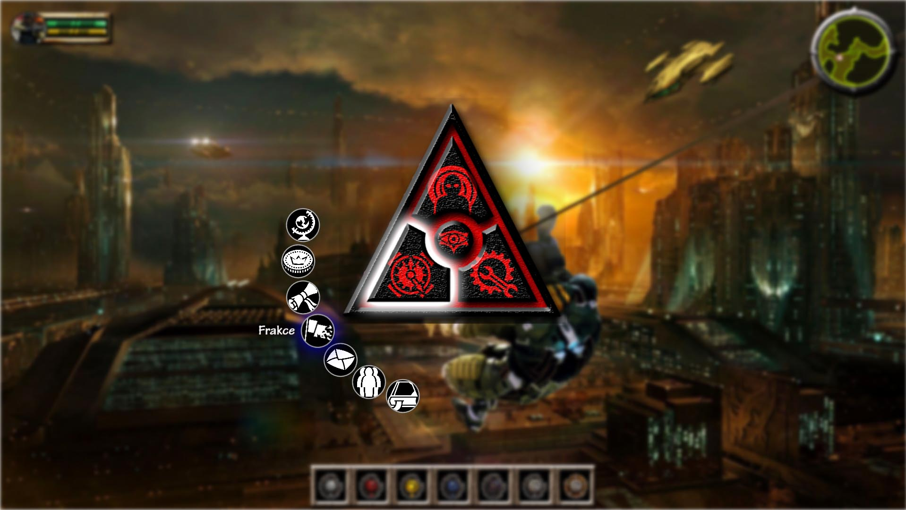

Slide 15
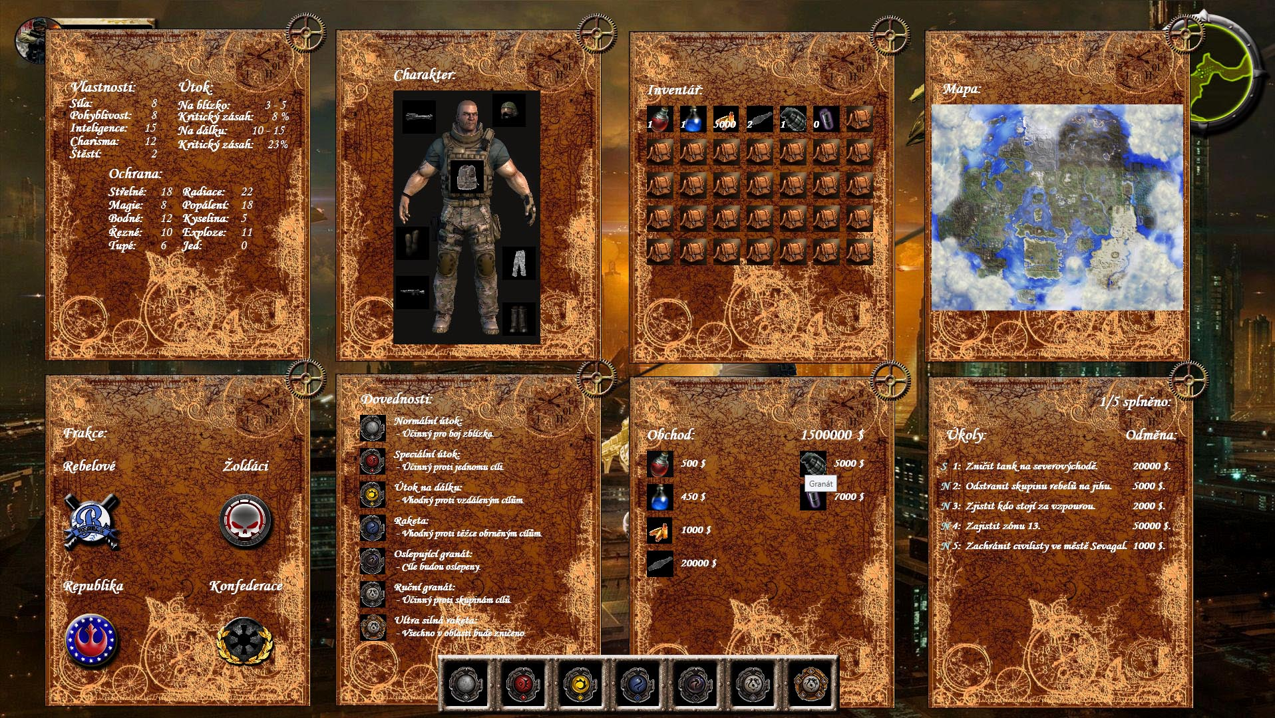

Slide 16
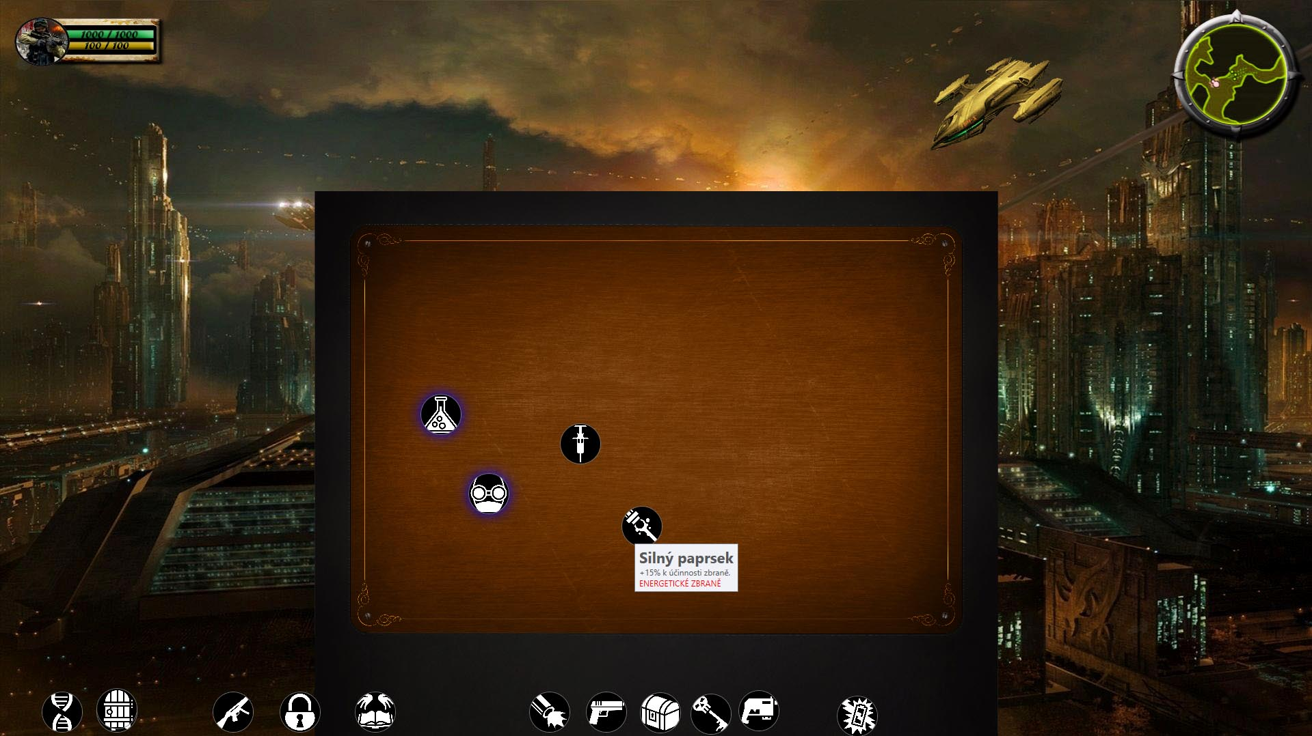

Slide 17
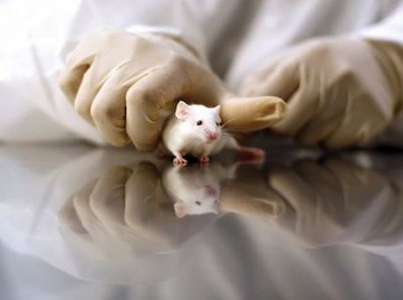
Testování
Alfa-testování
V týmu.
Testovány všechny možné stavy.
Viditelnost klíčových prvků.
Každá akce má svou požadovanou reakci.
Vratnost všech akcí.
Stejný vzhled i rozmístění částí aplikace.
Projekt pro předmět ITU – Vlastní zadání – GUI pro RPG hru

Slide 18

Testování
Beta-testování
Lidé (rodina, přátelé) – testováno na 8 lidech.
Testováno v domácím prostředí za přítomnosti jednoho z nás.
Rovnoměrné rozložení zkušeností s PC a hrami.
Po dobu 20 minut.
Jednoduché až složitější úkoly.
Projekt pro předmět ITU – Vlastní zadání – GUI pro RPG hru

Slide 19
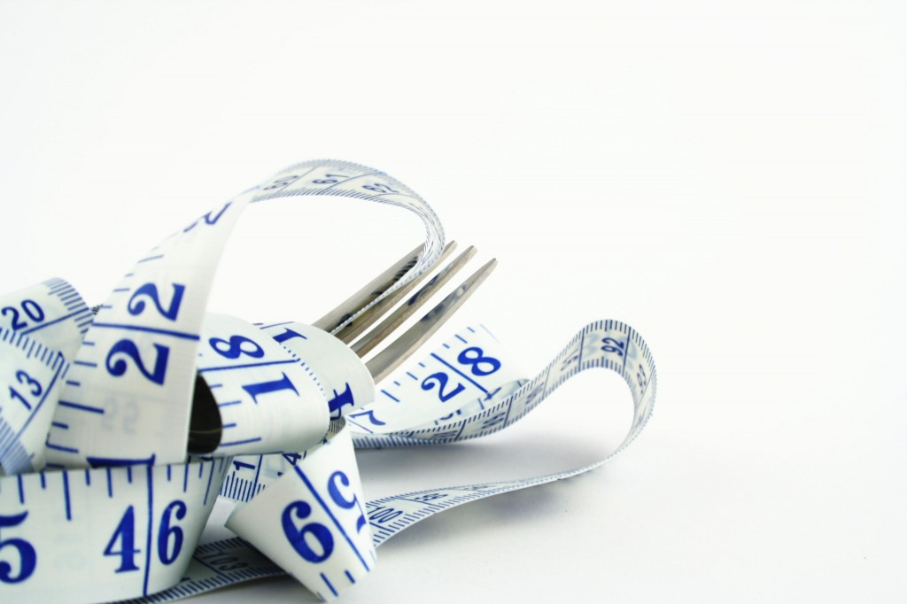
Beta-testování
Měřeno:
Doba nutná k dokončení úkolu.
Kolik procent z úkolu lze dokončit za jednotku času.
Poměr úspěšných a neúspěšných pokusů.
Frekvence zobrazování Triangle menu.
Dotazováno v dotazníku:
Jestli by měli zájem o koupi i po skončení testování
Kladné / záporné reakce na rozhraní.
Počet lidí, kterým by uživatel hru doporučil.
Projekt pro předmět ITU – Vlastní zadání – GUI pro RPG hru

Slide 20
Výsledky testování
Jednoduchý úkol:
Typ měření | Minimum | Maximum
Doba nutná k dokončení úkolu | 90 s | 180 s
Průměrný počet procent splnění úkolu za minutu | 33,3 % | 66,7 %
Složitější úkol:
Typ měření | Minimum | Maximum
Doba nutná k dokončení úkolu | 264 s | 393 s
Průměrný počet procent splnění úkolu za jednu minutu | 15,3 % | 22,7 %
Frekvence zobrazení trojúhelníkového rozhraní. | 1,66 / m | 3,6 / m
Projekt pro předmět ITU – Vlastní zadání – GUI pro RPG hru

Slide 21
Reakce z dotazníku
Pavel (32 let, SŠ učitel informatiky):
„Triangle menu se mi zdá velice efektivní a intuitivní. Takovouto věc bych ocenil i v jiných hrách. Je to užitečné a přehledné – vše je na jednom místě.“
Miroslav (49 let, redaktor):
„Osobně s počítačovými hrami nemám žádné zkušenosti, ale líbí se mi celkový vzhled hry a velmi snadná ovladatelnost. Chválím tvůrčí myšlenku při načítání hry.“
Jakub (22 let, VŠ student):
„S žánrem RPG mám velké zkušenosti. Sám jsem dohrál bezmála 8 titulů. Oproti inovativním prvkům mi zde chybí možnosti jako zvolit si za jakou postavu hrát, upravit si vlastní postavu z hlediska vzhledu i statistik postavy. Jinak vzhled vypadá skvěle.“
Tereza (15 let, žákyně):
„V oknech je špatně viditelný text a jsou všechny stejné. Mapa by mohla být větší, nejde tam skoro nic vidět“.
Projekt pro předmět ITU – Vlastní zadání – GUI pro RPG hru

Slide 22
Vyhodnocení řešení a závěr
Nápad s Triangle menu byl všemi chválen
Tlačítka v Triangle menu by mohla mít při najetí myši popis jaké informace obsahují
Úmysl schovat nepotřebné panely – kladné ohlasy
Uživatelé postrádali nápovědu uvnitř hry
Hlavní menu přehledné a jednoduché
První reakce na hlavní menu a Triangle menu – ohromení (potvrzeno ohlasy v dotazníku)

Slide 23
